Slide 1



PHÒNG GIÁO DỤC VÀ ĐÀO TẠO QUẬN LONG BIÊN
TRƯỜNG MẦM NON GIANG BIÊN
LĨNH VỰC PHÁT TRIỂN THẨM MỸ
Đề tài: Xé, dán vẩy cá
Lứa tuổi: MGN (4- 5 tuổi)
Giáo viên: Nguyễn Thị Thường
Nguyễn Minh Yến

Slide 2

MỤC ĐÍCH – YÊU CẦU
1. Kiến thức:
- Trẻ biết tên, đặc điểm và các bộ phận cơ bản của con cá.
2. Kỹ năng:
- Trẻ có kỹ năng xé lượn vòng cung, xé tròn
- Rèn trẻ kĩ năng bôi hồ, dán hình
3. Thái độ:
- Trẻ giữ gìn sản phẩm, tạo hình sạch sẽ

Slide 3

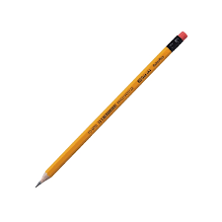


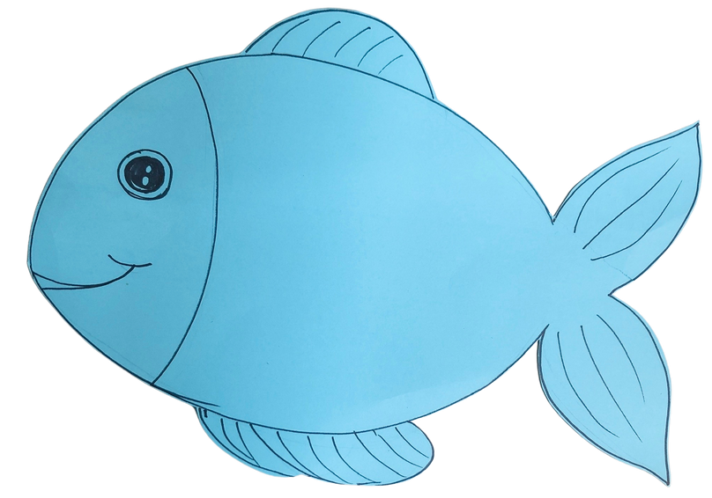
Chuẩn bị đồ dùng:

Slide 4


1. Ổn định tổ chức:
Cho trẻ hát bài “ Cá vàng bơi”.

Slide 5


Quan sát tranh

Slide 6

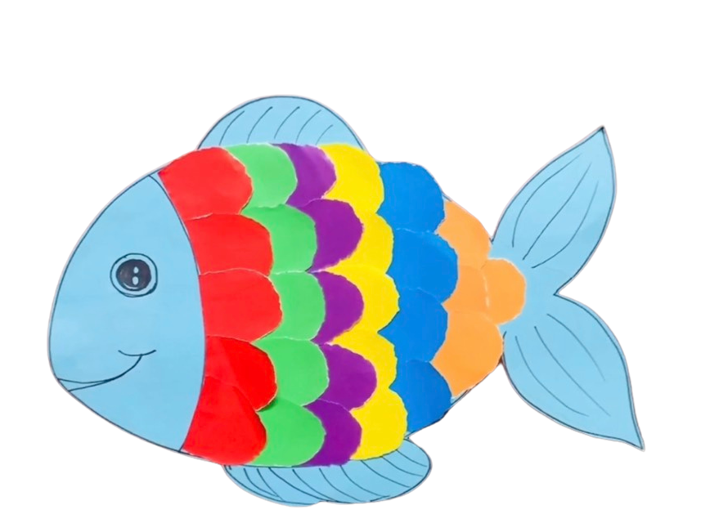

Slide 7
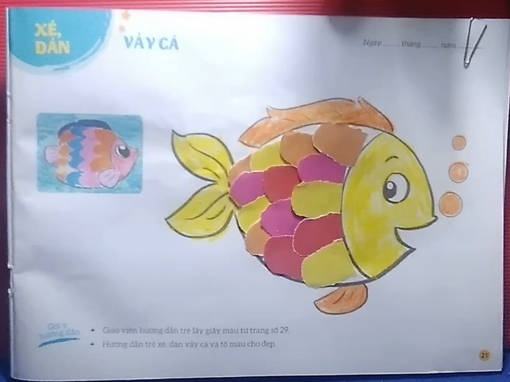

Slide 8

Trẻ thực hiện.

Slide 9

Trẻ thực hiện.

Slide 10


